Slide 1


ПРОЕКТ
«Школа Активного Гражданина»
Государственная система
правовой информации
(об обеспечении права граждан на получение полной,
достоверной и своевременной правовой информации)
Октябрь, 2022 год

Slide 2


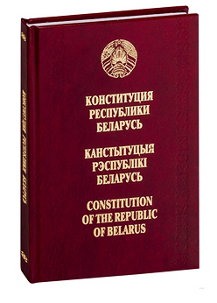

Согласно статье 34 Конституции Республики Беларусь гражданам
нашей страны гарантируется право на получение, хранение и распространение полной, достоверной и своевременной информации.

Slide 3






Государственная система правовой информации (ГСПИ)
Данная система помогает решить важную задачу по оперативному сбору, обработке и распространению нормативных правовых актов, а также созданию условий для реализации права на получение полной, достоверной и официальной правовой информации.
pravo.by
ncpi.gov.by
etalonline.by
mir.pravo.by
forumpravo.by

Slide 4





Государственная система правовой информации обеспечивает:
сбор, учет, накопление, хранение
и распространение разных видов правовой информации;
официальное опубликование принятых
в государстве правовых актов;
участие общества в разработке нормативных
правовых актов;
проведение мероприятий по правовому воспитанию и формированию правовой культуры граждан.

Slide 5




Национальный центр правовой информации — это…
координатор работы в рамках государственной системы правовой информации;
IT-компания по разработке информационных технологий в области права;
научная организация, исследующая вопросы цифровизации правовой системы государства;
информационное правовое агентство.

Slide 6










Основные задачи центра:
обеспечение функционирования и развития государственной системы правовой информации Республики Беларусь;
формирование и ведение государственных информационно-правовых ресурсов;
сбор, учет, обработка, хранение, систематизация и актуализация правовой информации;
официальное опубликование правовых актов;
обязательная юридическая экспертиза технических нормативных правовых актов;
распространение и предоставление эталонной правовой информации;
обеспечение межгосударственного обмена правовой информацией;
экспертно-аналитическая деятельность, проведение научных исследований в области правовой информатизации;
развитие и совершенствование юридической терминологии на русском и белорусском языках, ее перевод на иностранные языки;
разработка информационных технологий в области права.

Slide 7
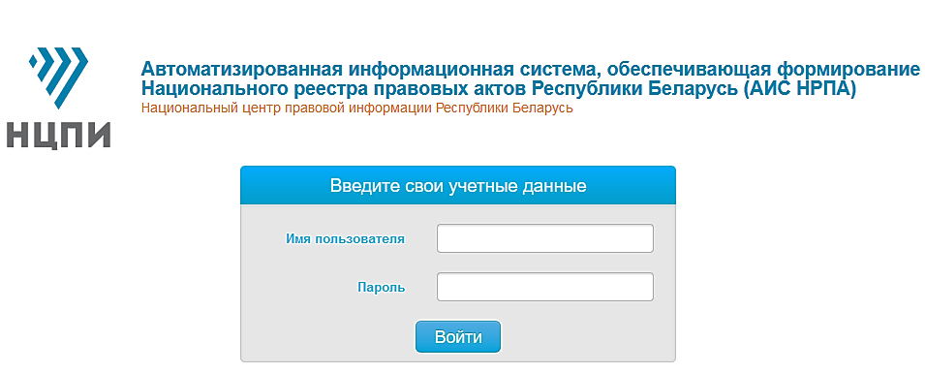

Slide 8
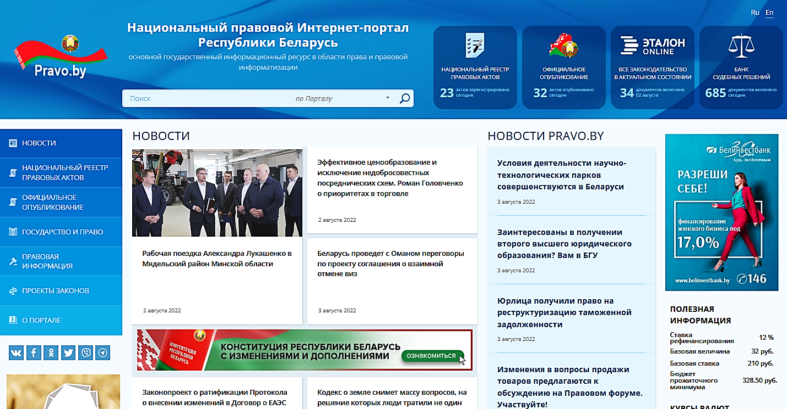
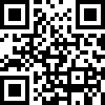

Национальный правовой интернет-портал Республики Беларусь (pravo.by)

Slide 9
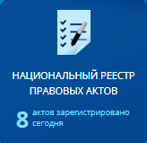
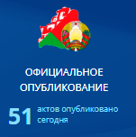
Национальный правовой интернет-портал Республики Беларусь (pravo.by)
Национальный правовой интернет-портал — единственный источник официального опубликования национальных правовых актов, зарегистрированных в Национальном реестре правовых актов.
НАИБОЛЕЕ ВАЖНЫЕ РАЗДЕЛЫ
Национальный реестр правовых актов
Официальное опубликование

Slide 10
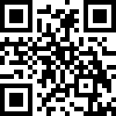
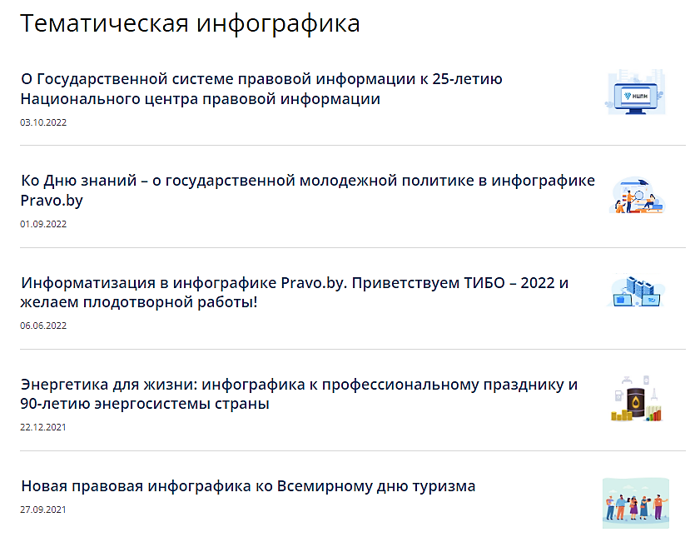




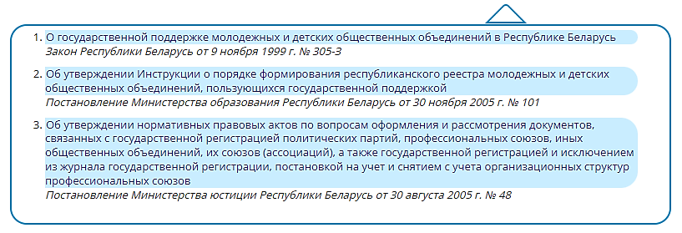
Проекты Портала —
доступность правовых актов гражданам
Раздел
«Инфографика права»

Slide 11

Национальный правовой интернет-портал Республики Беларусь (pravo.by)
Правовая информация всегда в актуальном состоянии.
Представлены переводы кодексов на белорусский язык.
Является источником важнейшей информации о государстве:
‒ информация о государственном устройстве страны;
‒ справочная информация о госорганах и организациях.
НЦПИ и Портал представлены
в социальных сетях и мессенджерах
Подписывайтесь, чтобы быть в курсе актуальной правовой информации!

Slide 12
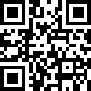
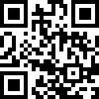
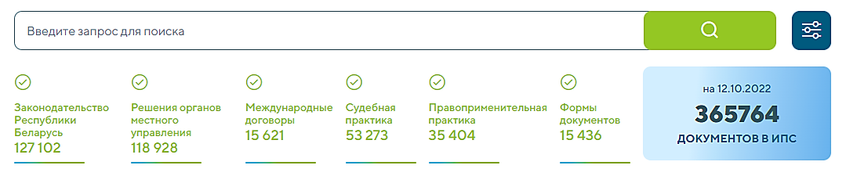
ИНФОРМАЦИОННО-ПОИСКОВАЯ
СИСТЕМА «ЭТАЛОН-ONLINE» (etalonline.by)
Информационно-поисковая система «ЭТАЛОН-ONLINE» содержит:
эталонный банк данных правовой информации Республики Беларусь:
‒ банк данных «Законодательство Республики Беларусь»;
‒ банк данных «Решения органов местного управления и самоуправления»;
‒ банк данных «Международные договоры»;
банк данных «Судебная практика»;
банк данных «Правоприменительная практика»;
банк данных «Формы документов».
Видеоуроки «ЭТАЛОН-ONLINE»

Slide 13
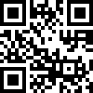
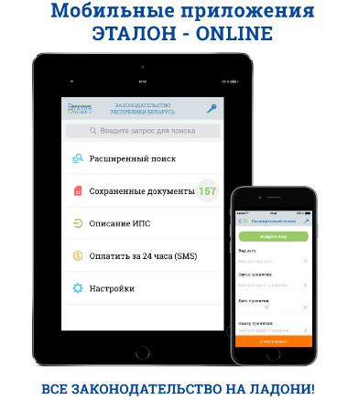
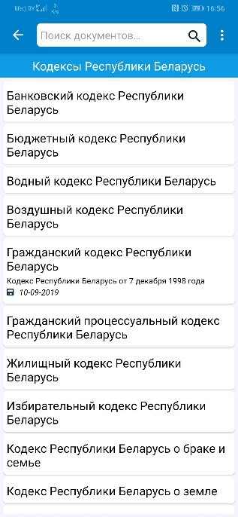
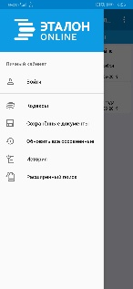


ИНФОРМАЦИОННО-ПОИСКОВАЯ
СИСТЕМА «ЭТАЛОН-ONLINE» (etalonline.by)
Разработано мобильное приложение «ЭТАЛОН-ONLINE»
Приложение обеспечивает доступ в любое время суток ко всему законодательству Республики Беларусь, систематизированному в банках данных:
законодательство Республики Беларусь;
международные договоры;
решения органов местного управления и самоуправления;
материалы судебной и правоприменительной практики и формам документов.

Slide 14
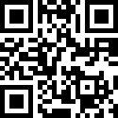
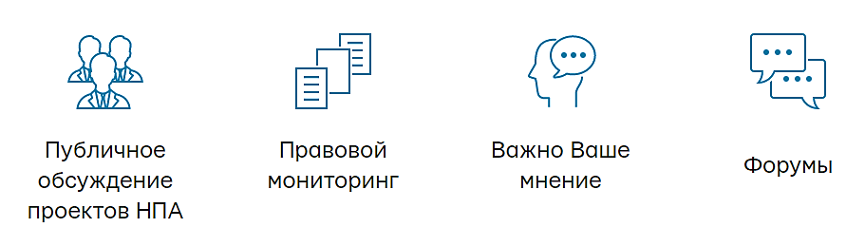
Сайт «Правовой форум Беларуси» (forumpravo.by)
Сайт «Правовой форум Беларуси» предназначен для предоставления возможности посетителям ресурса (гражданам Республики Беларусь, лицам без гражданства, иностранным гражданам) интерактивного общения между собой по вопросам, связанным с правом, правоприменительной практикой, разъяснением законодательства.

Slide 15
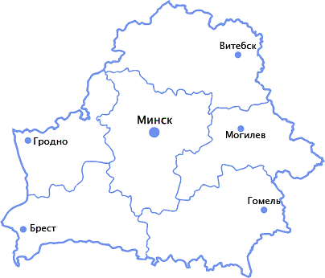

Публичные центры правовой информации
Функцию обеспечения свободного доступа к правовой информации, наиболее приближенного к пользователям, реализуют публичные центры правовой информации (далее ‒ ПЦПИ).
В настоящее время в Республике Беларусь функционирует
628 ПЦПИ на базе всех областных, центральных и
467 библиотек-филиалов, 4 % из которых составляют детские библиотеки.
Более 50 % ПЦПИ расположены в сельской местности.
В среднем каждая четвертая библиотека республики имеет такой центр.
107 центров
33 центра
121 центр
104 центра
Минск
Предоставление гражданам свободного доступа
к полной и актуальной правовой информации.
Обучение работе с ресурсами.
Участие в мероприятиях по правовому просвещению.
Получение бесплатной помощи адвоката или нотариуса.
95 центров
84 центра
84 центра

Slide 16

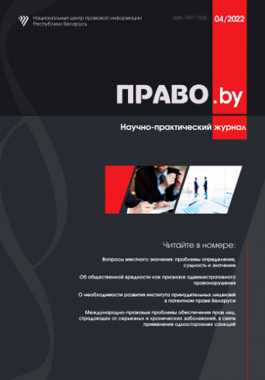

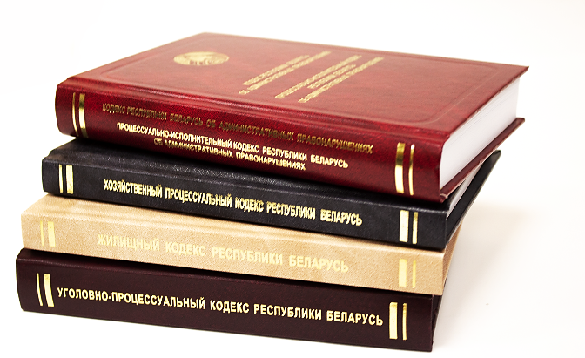
Выпуск и реализация печатных изданий
правовой тематики
Периодические издания
Непериодические издания
Сборник правовых актов «Национальный реестр правовых актов Республики Беларусь»
Конституция Республики Беларусь
Кодексы Республики Беларусь
Сборники нормативных правовых актов
Научно-практический журнал «Право.by»
Издания серии «Правовая библиотека НЦПИ» («Правила дорожного движения» и другие)

Slide 17
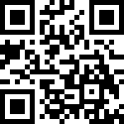
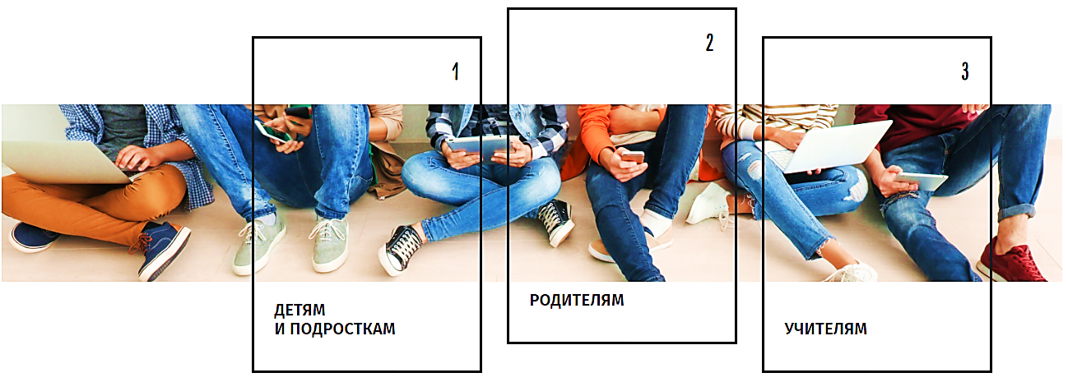
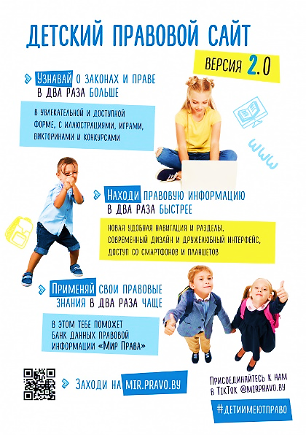
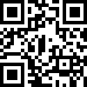
ПРОЕКТ «ДЕТСКИЙ ПРАВОВОЙ САЙТ» (mir.pravo.by)
Является единственным специализированным интернет-ресурсом
по правовому просвещению детей и подростков в Республике Беларусь.
Проект разработан для того, чтобы помочь детям и подросткам получить юридические знания, ответить на «взрослые» вопросы, дать совет в сложных ситуациях, рассказать о законодательстве Республики Беларусь и правах граждан нашей страны.
Видео
«Детский правовой сайт»

Slide 18

ПРОЕКТ «ДЕТСКИЙ ПРАВОВОЙ САЙТ» (mir.pravo.by)
ДЕТСКИЙ ПРАВОВОЙ САЙТ
Информационная часть
Интерактивная часть
Сервисы
Консультирование несовершеннолетних на Правовом форуме Беларуси
Новости
Игры
Правовая библиотека
Викторины, ребусы, тесты, кроссворды
Вопросы редактору сайта
Полезная информация
Задай вопрос медиатору
Банк данных
«Мир права»
Конкурсы
Приемная Национальной комиссии
по правам ребенка

Slide 19

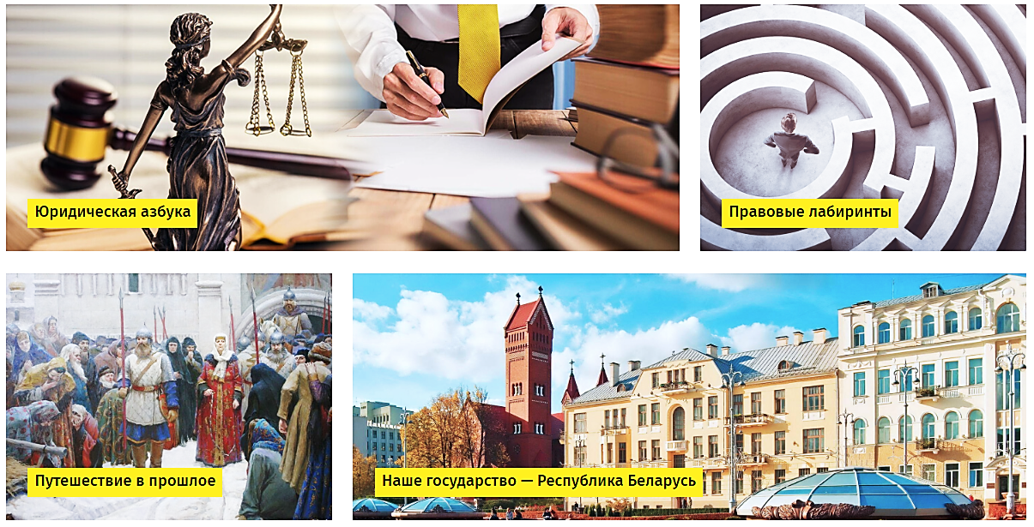
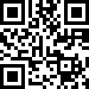
ПРОЕКТ «ДЕТСКИЙ ПРАВОВОЙ САЙТ» (mir.pravo.by)

Slide 20
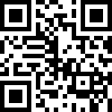
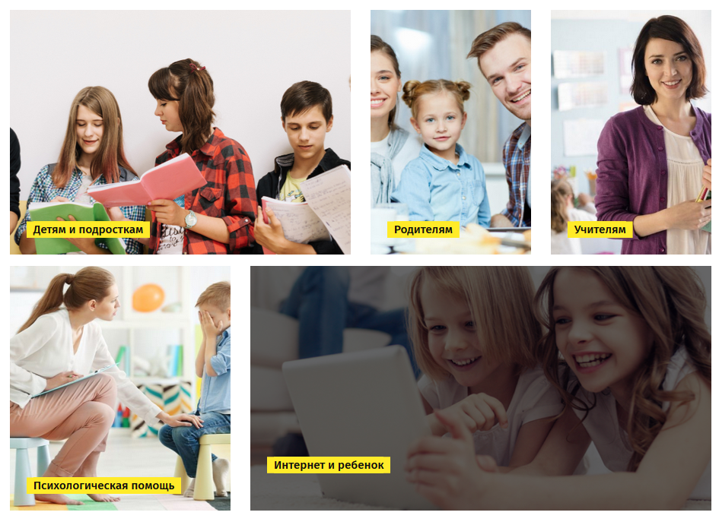

ПРОЕКТ «ДЕТСКИЙ ПРАВОВОЙ САЙТ» (mir.pravo.by)

Slide 21

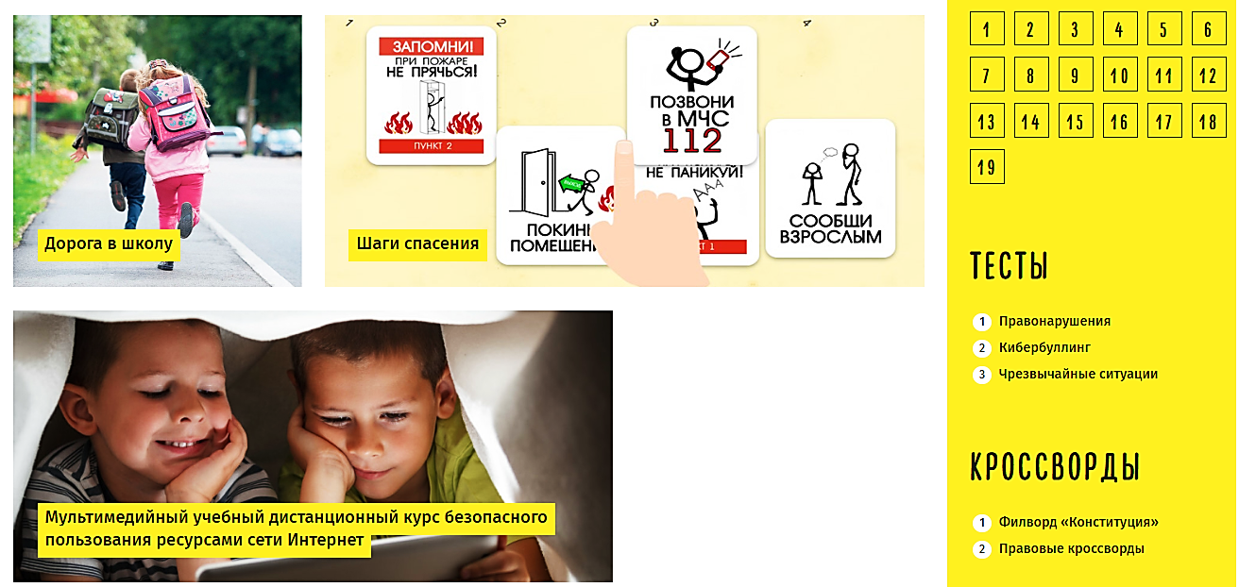
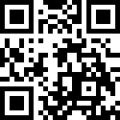
ПРОЕКТ «ДЕТСКИЙ ПРАВОВОЙ САЙТ» (mir.pravo.by)

Slide 22


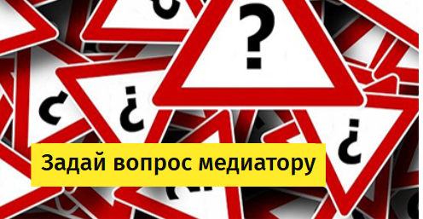



ПРОЕКТ «ДЕТСКИЙ ПРАВОВОЙ САЙТ» (mir.pravo.by)
Есть вопросы? Нужна помощь?
Напиши редактору сайта

